Slide 1




^{操作}操^{系统}作^{结构}系统结构
操

Slide 2
俯视 OS
操作系统做什么的 ？
硬件系统的组成
计算机系统的体系结构
现代操作系统的特征
操作系统的服务类别
操作系统用户界面
系统调用
系统程序
操作系统结构
2

Slide 3
操作系统做什么的 ?
操作系统定义 ( 如果一定要一个？ )
A program that acts as an intermediary between a user of a computer and the computer hardware
操作系统的目标
使用户方便地使用计算机
使计算机硬件高效率运行
2

Slide 4
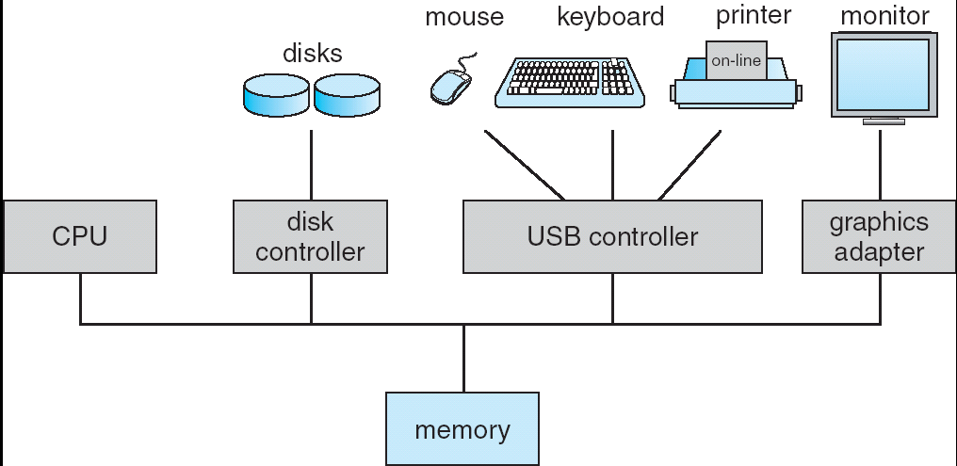
硬件系统的组成
如图所示的硬件设施
一个或数个 CPUs ，加上一些设备控制器，通过内部总线 连接在一起。它们共享内存
这些 CPUs 和设备并行执行，并且竞争使用内存的访问周 期
2

Slide 5
计算机系统的体系结构
计算机系统从下层到上层共有 4 层
硬件 – 提供基本的计算资源
CPU ，内存， I/O 设备等
操作系统
应用程序
用户
人，机器设备，网络上的其它计算机
2

Slide 6
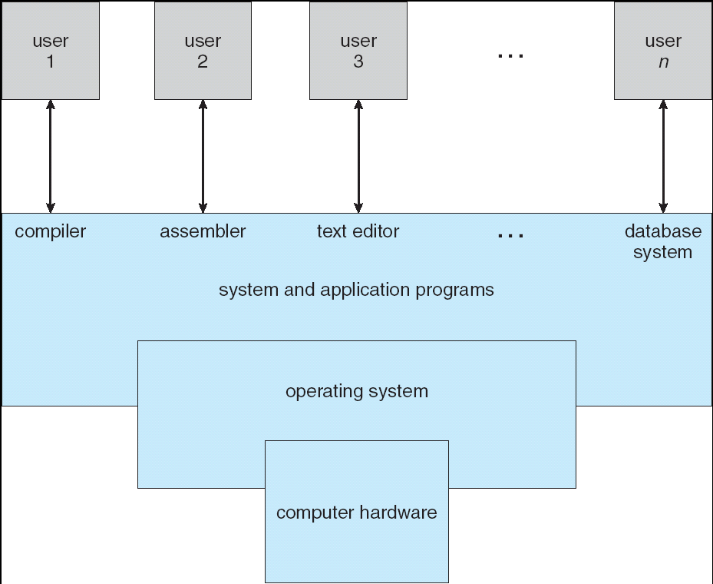
计算机系统的 4 个层次
2

Slide 7
现代操作系统的特征
多程序， Multiprogramming
单用户系统有先天缺陷，无法让
CPU 和 I/O 设备同时处于运转状态
多程序思想让多个程序竞争使用
CPU ，使 CPU 总是有用户程序执行
作业调度器每次选择一个作业，交
CPU 执行
当这个作业被迫等待时 ( 例如有 I/O
操作 ) ， CPU 转向另一个作业
2

Slide 8
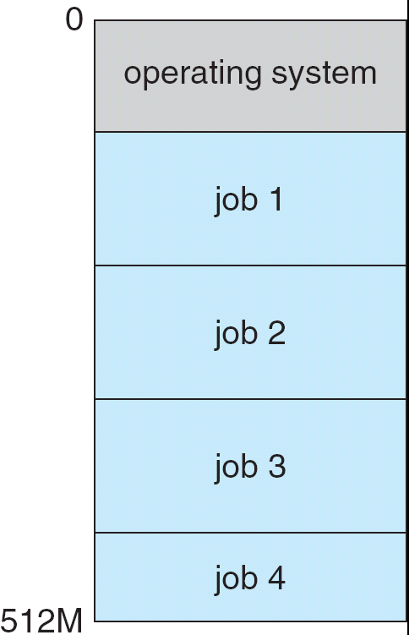
多程序系统内存布局
2

Slide 9
现代操作系统的特征
多任务 (Multitasking) ， 分时系统 (Timesharing)
进一步扩展多程序思想，使 CPU 更快速地在作业之间 切换。这样，作业总能及时地得到 CPU ，响应用户的交 互操作，称为交互式计算。
响应时间 (Response time) 必须在 1 秒之内
每个用户至少有一道作业在内存中执行 由此产 生了进程
如果存在两个以上的进程等待 CPU 执行  需要
CPU 调度
如果内存空间装不下进程  需要换入、换出操作
虚拟内存管理技术 使得小内存也能运行大进程
2

Slide 10
操作系统若干操作特征
中断驱动的硬件操作
软件申请，软件操作错误等，将产生 异常，或陷入
面临
“ 无限循环”问题
进程干扰其它进程问题
进程干扰 OS 问题
等等

Slide 11
定时器 (Timer) 用来防止无限循环
设置定时中断
定时时间到，计数器做减 1 操作
计数器减至 0 ，触发一次中断
这种机制用来重获 CPU 控制权，或 者终止一个程序

Slide 12
操作系统若干操作特征
CPU 提供 Dual-mode 机制，实现 OS
自我保护
用户态 (User mode) 和内核态 (kernel mode)
CPU 的 Mode bit 或者类似手段，可以在内核 态和用户态之间切换
以此区分系统在执行用户代码还是内核代码
有些 CPU 带有特权指令，这些指令只能在内 核态执行
系统调用自动地从用户态切换至内核态，系
统调用返回指令自动地从内核态切换至用户 态

Slide 13
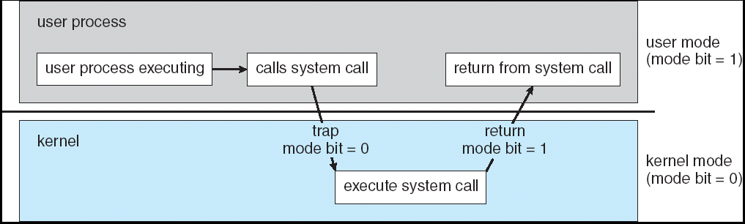
示例：从用户态切换至内核态

Slide 14
操作系统的服务类别
一类服务直接帮助用户
用户界面 (UI) – 常见UI 类别含
Command-Line (CLI)
Graphics User Interface (GUI)
批处理 (Batch)
程序执行 – 使OS 能够装入程序到内存，执行 驻留内存的程序，结束程序的执行，以及出错 时的异常处理
I/O 操作

Slide 15
操作系统的服务类别 ( 续 )
一类服务直接帮助用户
文件系统相关操作
进程间通信
通过共享内存实现通信
通过消息传递实现通信
出错检测 – OS 必须随时应对系统出错
出错可能由硬件引起，如 CPU 、内存、 I/O 设 备
对于各种出错， OS 必须有合适的处理程序
OS 应该提供调试、查错工具

Slide 16
操作系统的服务类别 ( 续 )
另一类服务确保系统共享资源的高效运作
资源分配
记账 – 跟踪记录哪些用户使用了多少资源
，使用了哪些资源
保护和安全
保护 – 确保对资源的访问都是受控的
安全 – 外来访问都需通过身份认证，不 允许非法访问

Slide 17
操作系统的服务功能
进程管理
内存管理
存储设备管理
大容量存储器管理
I/O 子系统管理

Slide 18
操作系统用户界面 - CLI
命令行解释 (CLI) 直接解释执行命令项
可以在OS 内核实现，可以由系统程 序实现
可以有多个版本供用户选择 –
shells
基本流程：逐条取得用户的命令，逐
条执行

Slide 19
操作系统用户界面 - GUI
用户友善的桌面计算机系统操作界面
硬件：鼠标、键盘、显示器
以图标 (Icons) 表示文件、程序等对象
由Xerox PARC 发明
通常，操作系统既有 CLI ，又有GUI
Microsoft Windows 以GUI 为主，也支持 CLI （就
是“ command” shell ）
Apple Mac OS X 以“ Aqua” 作为 GUI ，以 UNIX 的 shell 作为 CLI
Solaris 以CLI 为主，也支持 GUI (Java Desktop 、 KDE 等)

Slide 20
操作系统编程界面 - System Calls
通常用高级语言 (C or C++) 实现
程序通常以 Application Program Interface (API)
使用，而不是直接使用系统调用
3 大流行的APIs
Win32 API for Windows
POSIX API for POSIX-based systems (including virtually all versions of UNIX, Linux, and Mac OS X)
Java API for the Java virtual machine (JVM)
为什么多数用 APIs ，而不是 system calls ?

Slide 21
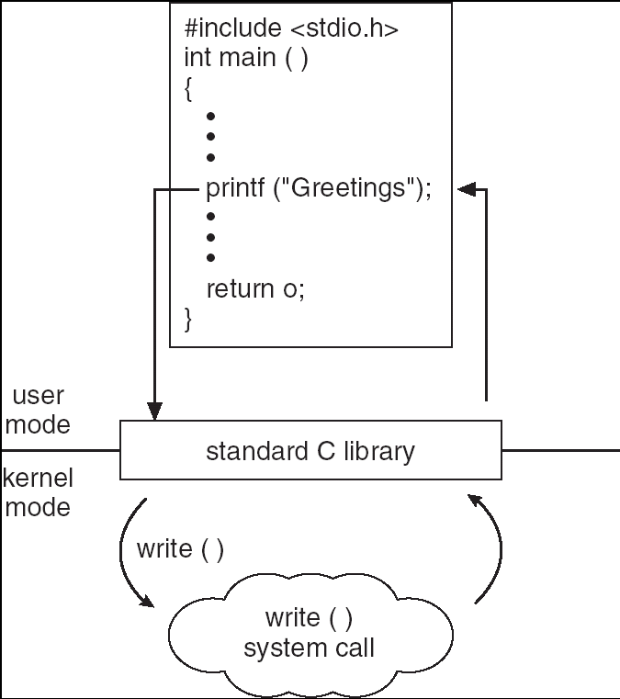
示例：标准的 C 程序库
◆
C program invoking printf() library call, which calls write() system call

Slide 22
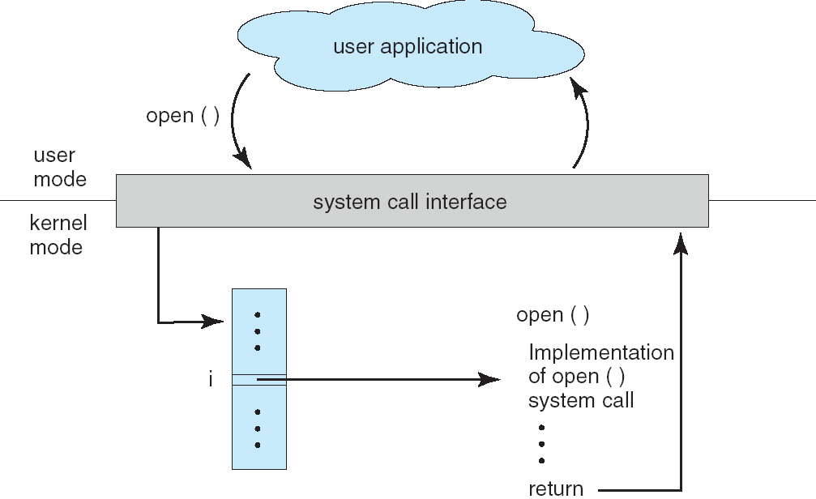
API – System Call – OS 之间的关联

Slide 23
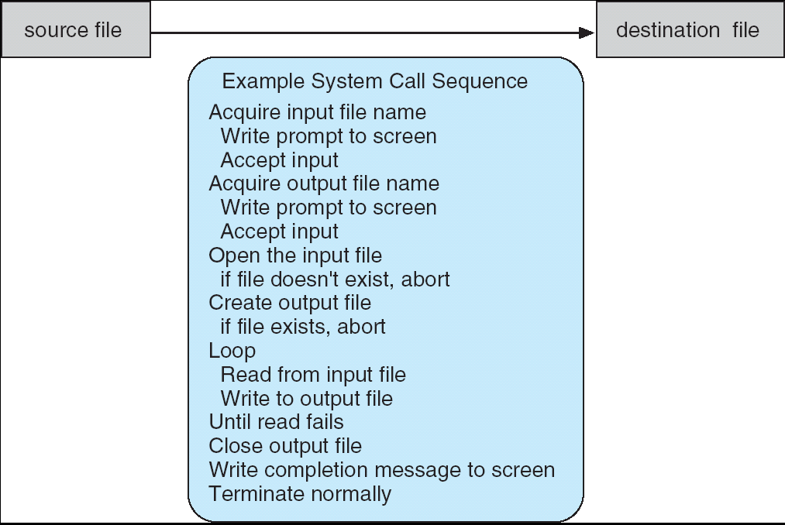
示例：调 System Calls 进行文件复制

Slide 24
系统程序 (System Programs)
系统程序提供一套便捷的环境，利于程序开发和执行
系统程序分类
文件操作
状态信息展示
文件内容修改
编程语言支持
程序装入和执行
用户间通信
以用户考察OS 的视角， OS 是以系统程序描述的，而
不是系统调用

Slide 25
操作系统结构
简单结构
层次化方法
微内核结构
模块 (Modules)

Slide 26
简单结构
以MS-DOS 为代表
占用极小的内存空间，提供大部分 OS
功能
不区分模块
有一些数据结构。但是并没有很好
地分离界面，层次化组织 OS 功能

Slide 27
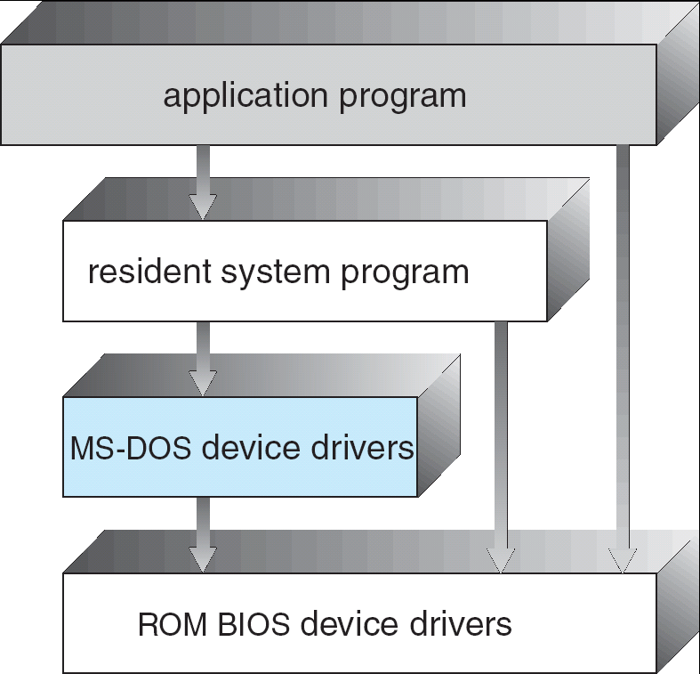
MS-DOS 的层次结构

Slide 28
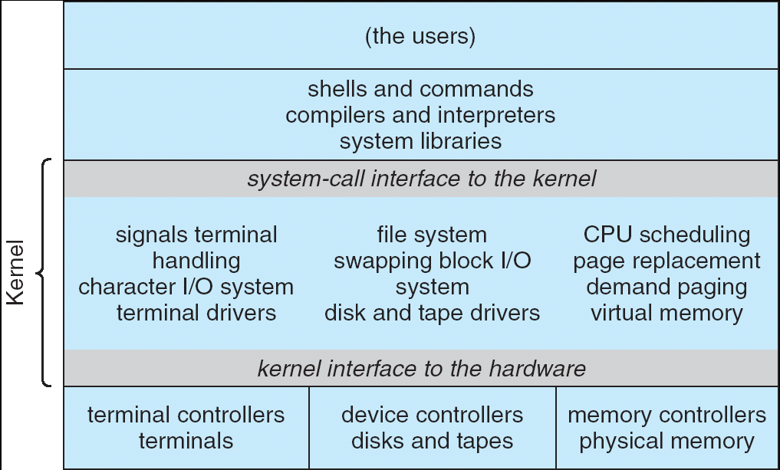
层次化方法，以 UNIX 为例

Slide 29
微内核结构
将OS 的功能模块转移至用户态空间
剩下的，就是微内核
处于用户态空间的功能模块通过消息传递机制进行通信
有利因素
容易升级微内核
容易移植 OS 至不同类型的 CPU 、体系结构
更可靠 (less code is running in kernel mode)
更安全
不利因素
用户态空间与内核态空间之间的通信频繁，性能开销
大

Slide 30
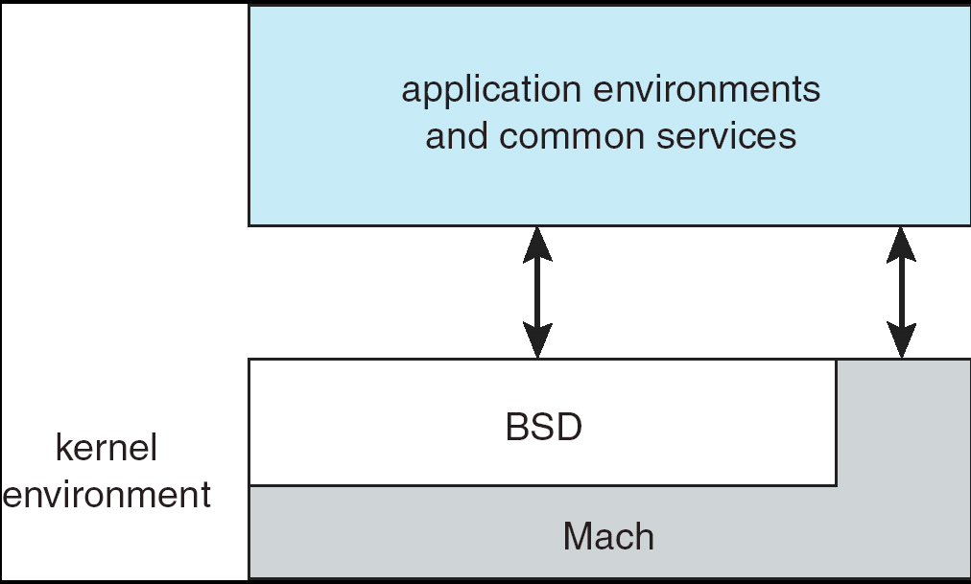
示例： Mac OS X

Slide 31
模块 (Modules)
现代操作系统大多实现了内核模块
(kernel modules) 机制
应用 object-oriented 思想方法
核心组件相对独立、分离
模块之间通过预知的界面对话
可动态装入内核
可动态卸载

Slide 32
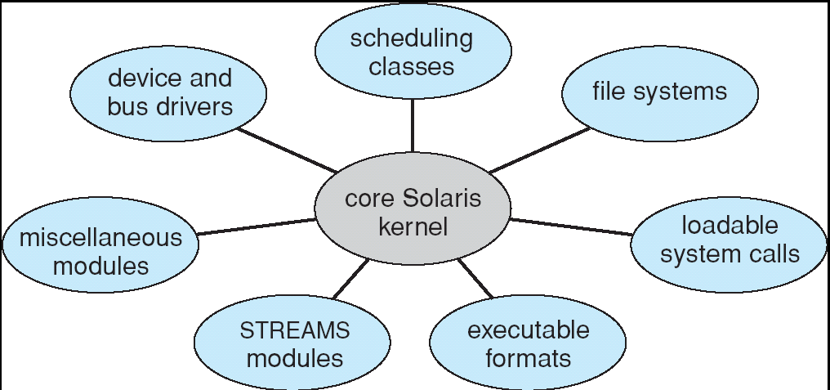
示例： Solaris 的模块化方法

Slide 33

END

